Slide 1
lenguaje de consulta
Recuperación de Información

Slide 2
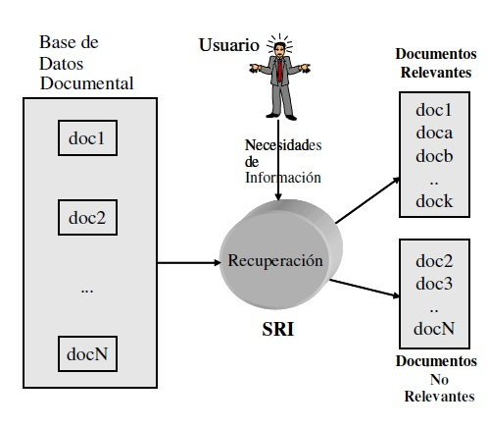
¿Qué es un lenguaje de consulta?
Es la estrategia de búsqueda que un usuario plantea para satisfacer sus necesidades de información.

Slide 3

google
Actualmente es uno de los motores de búsqueda más rápidos y más
utilizados.
Cuenta con con 20.000 servidores distribuidos por todo el mundo conectados en red que almacenan la información y se la ofrecen al usuario
Utiliza varios robots araña llamados Googlebot

Slide 4
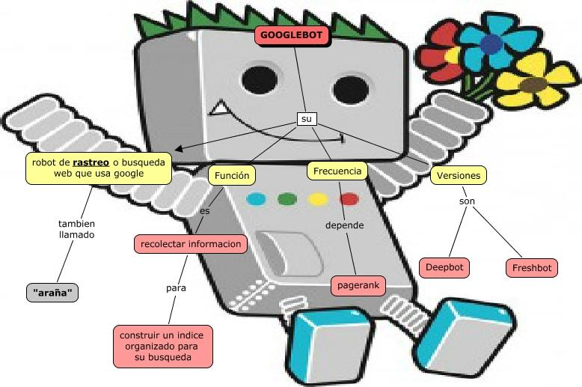
¿Cómo escanea la red?
Notes:
Googlebot escanea diferentes formatos de archivo, entre los que se incluyen HTML, PDF, XLS o DOC, entre otros.
Visita sitios que cambian frecuentemente. Idealmente, el FreshBot visitará la página de un periódico todos los días, mientras que la de una revista cada semana, o cada 15 días. Así, por ejemplo, puede captar noticias que recién hayan ocurrido, sin tener que esperar semanas.
DeepBot investiga profundamente tratando de seguir cualquier enlace de una página, además de poner tal página en el caché, y dejarla disponible para Google.

Slide 5
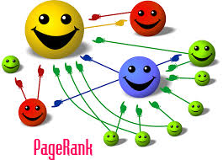
¿Cómo establece la relevancia de los resultados?
Organiza los resultados en base a una idea democrática de Internet, en el que considera cada vínculo de una página a otra como un voto de esa página hacia la vinculada.
Notes:
asigna de forma numérica la relevancia de los documentos indexados por un motor de búsqueda.
El PageRank va de cero a diez, siendo 0 el PageRank asignado a una página recién creada y 10 para las webs más relevantes de Internet, por ejemplo Twitter anda con un PR=10, que es la notación que se suele usar al respecto.
cuantos más enlaces tengas, más relevantes y más enfocados a tu mismo nicho, más PageRank vas a tener

Slide 6

google
Su sistema de rastreo sólo ofrece aquellas webs que contengan todas las palabras incluidas en la ventana de búsqueda.
La función lleva a la página que más se ajusta a su búsqueda, sin listados ni nuevas selecciones.

Slide 7
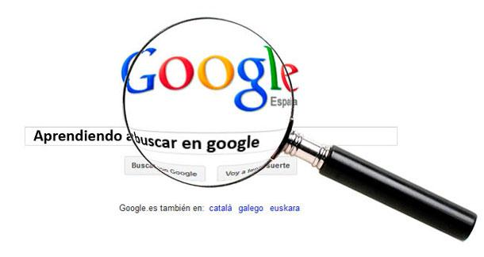
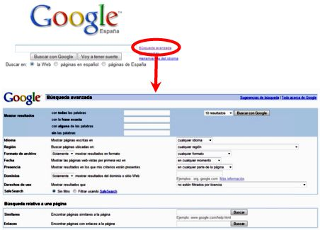
google permite
Búsquedas simples
Búsquedas avanzadas

Slide 8
Búsquedas simples
Ignora algunos términos que considera irrelevantes debido a que son muy comunes, como son algunos determinantes, preposiciones o expresiones como http:// o .com.
No diferencia entre mayúsculas y minúsculas, ni símbolos de acentuación.
No tiene en cuenta el orden en el cual están escritas las palabras.

Slide 9
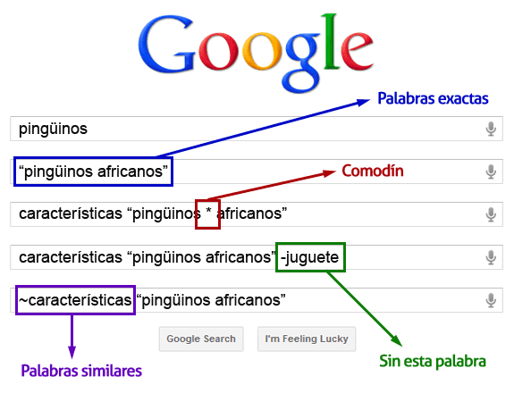
Búsquedas simples
Uso de comillas
Uso de asterisco (*)
Uso del signo menos (-)
Uso de ~

Slide 10
Búsquedas simples: comandos especiales
allinanchor: páginas en la que están todas las palabras en el enlace.
define: busca en varios diccionarios o­nline y te da la definición.
link: Seguido de una URL, te encuentra todas aquellas páginas que enlazan con la URL dada.

Slide 11
Búsquedas simples: comandos especiales
related: Seguido de una URL, tiene el mismo efecto que cuando se pulsa sobre el enlace de "Enlaces Relacionados".
site: Seguido de un dominio, te da los resultados de la búsqueda sólo en ese dominio.
info: Seguido de una URL, mostrará una página con enlaces relacionados, páginas que contiene esa URL...

Slide 12
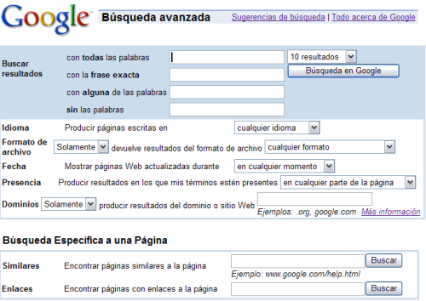
Búsquedas avanzadas
Si queremos buscar una persona, una frase, un refrán, lo escribimos en el recuadro de la frase exacta.
Para excluir ciertas palabras de la búsqueda la escribimos en sin las palabras.

Slide 13
Búsquedas avanzadas
Podemos seleccionar el idioma de los resultados de la búsqueda en idioma.
Con fecha, podemos seleccionar las páginas que más se actualicen, o que lo hayan hecho hace un tiempo específico.
Podemos acotar la búsqueda en un dominio o sitio Web en el apartado dominios.

Slide 14
Búsquedas avanzadas
Desde similares, podemos buscar páginas que tengan contenidos similares a la página que insertemos en la casilla de búsqueda.
En enlaces, podemos buscar páginas que contengan enlaces a la página que insertemos en la casilla de búsqueda.

Slide 15
referencias
http://www.mariapinto.es/e-coms/recu_infor.htm
http://es.slideshare.net/balbinoantoniorg/busquedas-simples-y-avanzadas-en-google
http://www.monografias.com/trabajos84/recuperacion-informacion-internet/recuperacion-informacion-internet.shtml
http://www.monografias.com/trabajos84/recuperacion-informacion-internet/recuperacion-informacion-internet.shtml#ixzz3nEw297u0
http://recuperainformacion.blogspot.com.es/2009/05/que-es-un-lenguaje-de-consulta.html

Slide 16
referencias
http://recupinfo2011.blogspot.com.es/2011/03/sistemas-de-recuperacion-de-informacion.html
recursostic.educacion.es/observatorio/web/en/internet/recursos-online/297-eduardo-e-quiroga-gomez
https://pixabay.com/es/google-pregunta-b%C3%BAsqueda-en-l%C3%ADnea-485643/
http://cmapspublic.ihmc.us/rid=1K03VVV5X-1R1G2XN-1G1J/googlebot.ryna.cmap
https://en.wikipedia.org/wiki/PageRank
http://es.paperblog.com/como-buscar-en-google-busquedas-avanzadas-para-que-no-se-te-pase-nada-1945221/
https://sites.google.com/site/wikitic21/la-bsqueda-avanzada-1

Slide 17
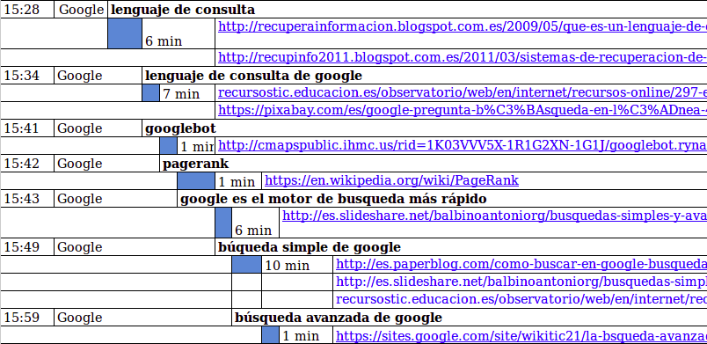
ruta temporal

